Slide 1
TRƯỜNG ĐẠI HỌC SÀI GÒN
THÀNH VIÊN
Đặng Thị Cẩm Loan | TH An Phong - Quận 8
Đinh Thị Quốc Hân | TH Trần Quang Khải - Quận 1
Huỳnh Thị Ngọc Khanh | TH Nguyễn Thái Bình - Quận 1
Nguyễn Hồng Thạnh | TH Nguyễn Huệ - Quận 1
DẠY HỌC TIN HỌC

Slide 2

CHỦ ĐỀ B: MẠNG MÁY TÍNH VÀ INTERNET
Bài 6: Xem tin và giải trí trên Intenet (Tiết 2)
great!
great!

Slide 3
MỤC TIÊU
Sau bài học này, em sẽ:
- Rèn luyện kĩ năng tìm kiếm thông tin trên Internet.
- HS biết vận dụng kiến thức vào các tình huống trong thực tiễn.

Slide 4
HOẠT ĐỘNG 1 – KHỞI ĐỘNG
Các em vào trang Quizizz để làm các câu hỏi: https://quizizz.com/join
owwww!!
owwww!!

Slide 5
CÂU HỎI 1
great!
great!
Chương trình nào sau đây không phải là trình duyệt web?
a. FireFox
b. Microsoft Paint.
c. Google Chrome.

Slide 6
CÂU HỎI 2
great!
great!
Em đã biết và sử dụng những trình duyệt web nào?
a. Internet Explorer.
b. Windows Media Player.
c. Paint.

Slide 7
CÂU HỎI 3
great!
great!
Trong những trang thông tin sau, trang nào không phù hợp với các em?
a. Trang thông tin về các trò chơi dân gian.
b. Trang thông tin về lịch sử, địa lí.
c. Trang thông tin có nội dung bạo lực.

Slide 8
CÂU HỎI
02
Hoạt động 2: Luyện tập
01
Nêu ví dụ về tin tức và chương trình giải trí em có thể xem trên Internet.
Nêu ví dụ về thông tin không có sẵn trên máy tính nhưng có thể tìm thấy trên Internet.

Slide 9
CÂU HỎI
03
Hoạt động 2: Luyện tập
Lựa chọn những khẳng định đúng về đặc điểm thông tin trên Internet:
A. Thông tin nào trên Internet cũng phù hợp với lứa tuổi của em.
B. Thông tin trên Internet có thể không chính xác.
C. Thông tin trên Internet đa dạng, phong phú và luôn được cập nhật.
D. Rất nhiều thông tin có thể tìm thấy trên Internet.

Slide 10
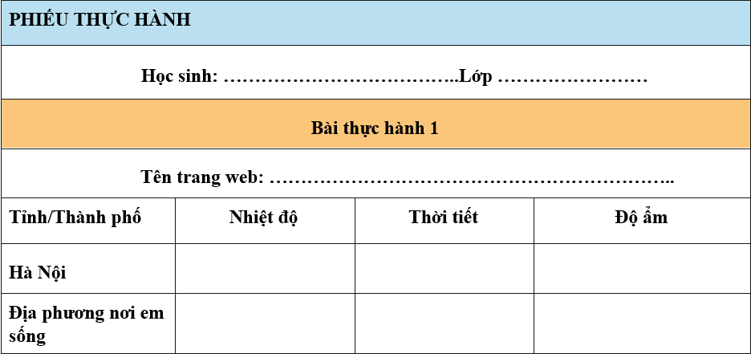
Học sinh làm vào phiếu thực hành
Hoạt động 3: Thực hành
+ Xem thông tin thời tiết ở Hà Nội và địa phương nơi em đang sinh sống.
+ Truy cập vào trang web nghe nhạc chọn bài hát thiếu nhi để nghe.
+ Trao đổi với bạn để xem truyện cổ tích, phim hoạt hình dành cho thiếu nhi mà em yêu thích.

Slide 11
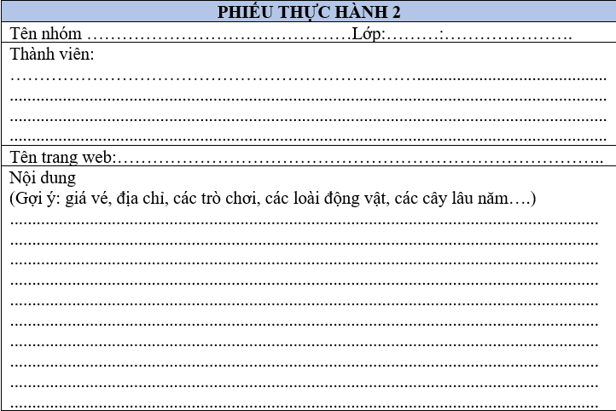
Học sinh làm vào phiếu thực hành
Hoạt động 4: Vận dụng
Sắp tới lớp em tổ chức chuyến đi dã ngoại ở Thảo Cầm Viên. Trước chuyến đi, em muốn tìm hiểu thông tin về các con thú ở Thảo Cầm Viên. Theo em, các thông tin này có thể tìm thấy trên Internet không? Em có thể nhờ sự hỗ trợ của ai để tìm những thông tin này?

Slide 12
CỦNG CỐ - DẶN DÒ
Học sinh xem trước nội dung bài học:
Chủ đề C: Tổ chức lưu trữ, tìm kiếm và trao đổi thông tin
Bài 7: Sắp xếp để dễ tìm (Trang 35)
cool
awesome
cool
awesome

